Slide 1
Titel:
Quelle:
Bearbeitet von:
Siegbert Rudolph
Einsilbige Wörter mit allen Lautverschriftungen
Silbenschieber 5 senkrecht
Nutzung im Bearbeitungsmodus:
Mit Pfeiltaste eine der Leisten markieren und mit Pfeiltasten
nach oben oder unten verschieben.
C:\Users\Master\OneDrive\01 Übungsdateien\Am Anfang\Silbenübungen\Silbenschieber.pptx - Seite 1

Slide 2
Silbenschieber mit reduzierten Schriftzeichen
2 Laute, Silbe offen
b
c
ch
d
f
g
h
j
k
l
m
n
p
pf
qu
r
s
sch
sp
st
t
v
w
x
y
z
a
au
ä
äu
e
ei
eu
i
ie
o
ö
u
ü
C:\Users\Master\OneDrive\01 Übungsdateien\Am Anfang\Silbenübungen\Silbenschieber.pptx - Seite 2

Slide 3
Silbenschieber mit reduzierten Schriftzeichen
2 Laute, Silbe geschlossen
b
c
ch
d
f
g
j
k
l
m
n
ng
p
pf
qu
r
s
sch
t
v
w
x
y
z
a
au
ä
äu
e
ei
eu
i
o
ö
u
ü
C:\Users\Master\OneDrive\01 Übungsdateien\Am Anfang\Silbenübungen\Silbenschieber.pptx - Seite 3

Slide 4

Silbenschieber mit reduzierten Schriftzeichen
3 Laute, Silbe geschlossen
b
c
ch
d
f
g
j
k
l
m
n
ng
p
pf
qu
r
s
sch
t
v
w
x
y
z
b
c
ch
d
f
g
h
j
k
l
m
n
p
pf
qu
r
s
sch
sp
st
t
v
w
x
y
z
a
au
ä
äu
e
ei
eu
i
ie
o
ö
u
ü
C:\Users\Master\OneDrive\01 Übungsdateien\Am Anfang\Silbenübungen\Silbenschieber.pptx - Seite 4

Slide 5
Silbenschieber mit allen Schriftzeichen für einsilbige Wörter
Konsonant am Anfang
B
b
C
c
Ch
ch
D
d
F
f
G
g
H
h
J
j
K
k
L
l
M
m
N
n
P
p
Pf
pf
Qu
qu
R
r
S
s
Sch
sch
Sp
sp
St
st
T
t
V
v
W
w
X
x
Y
y
Z
z
a
aa
ah
ai
au
ä
äh
äu
e
ee
eh
ei
eih
eu
i
ie
ieh
ih
o
oh
oo
ö
öh
u
uh
uu
ü
üh
b
bb
c
ch
d
dd
f
ff
g
gg
j
k
ck
l
ll
m
mm
n
nn
ng
p
pp
pf
qu
r
rr
s
ss
sch
t
tt
v
w
x
y
z
tz
C:\Users\Master\OneDrive\01 Übungsdateien\Am Anfang\Silbenübungen\Silbenschieber.pptx - Seite 5

Slide 6
Silbenschieber mit allen Schriftzeichen für einsilbige Wörter
Vokal am Anfang
b
bb
c
ch
d
dd
f
ff
g
gg
j
k
ck
l
ll
m
mm
n
nn
ng
p
pp
pf
qu
r
rr
s
ss
sch
t
tt
v
w
x
y
z
tz
A
a
Aa
Ahah
Auau
Ä
ä
Ähäh
Äuäu
E
e
Eheh
Ei
ei
Eueu
I
i
ih
O
o
Ohoh
Ö
ö
Öhöh
U
u
Uhuh
Ü
ü
C:\Users\Master\OneDrive\01 Übungsdateien\Am Anfang\Silbenübungen\Silbenschieber.pptx - Seite 6

Slide 7


Übenmachtgescheit!
7
Hurra,wiedereinStückweiter!
C:\Users\Master\OneDrive\01 Übungsdateien\Am Anfang\Silbenübungen\Silbenschieber.pptx - Seite 7

Slide 8
Silbenschieber mit reduzierten Schriftzeichen
b
c
ch
d
f
g
h
j
k
l
m
n
p
pf
qu
r
s
sch
sp
st
t
v
w
x
y
z
a
au
ä
äu
e
ei
eu
i
ie
o
ö
u
ü
C:\Users\Master\OneDrive\01 Übungsdateien\Am Anfang\Silbenübungen\Silbenschieber.pptx - Seite 8

Slide 9
Silbenschieber mit reduzierten Schriftzeichen
a
au
ä
äu
e
ei
eu
i
o
ö
u
ü
b
c
ch
d
f
g
j
k
l
m
n
ng
p
pf
qu
r
s
sch
t
v
w
x
y
z
C:\Users\Master\OneDrive\01 Übungsdateien\Am Anfang\Silbenübungen\Silbenschieber.pptx - Seite 9

Slide 10
Silbenschieber mit reduzierten Schriftzeichen
b
c
ch
d
f
g
h
j
k
l
m
n
p
pf
qu
r
s
sch
sp
st
t
v
w
x
y
z
a
au
ä
äu
e
ei
eu
i
ie
o
ö
u
ü
b
c
ch
d
f
g
j
k
l
m
n
ng
p
pf
qu
r
s
sch
t
v
w
x
y
z
C:\Users\Master\OneDrive\01 Übungsdateien\Am Anfang\Silbenübungen\Silbenschieber.pptx - Seite 10

Slide 11
Silbenschieber mit allen Schriftzeichen für einsilbige Wörter
B
b
C
c
Ch
ch
D
d
F
f
G
g
H
h
J
j
K
k
L
l
M
m
N
n
P
p
Pf
pf
Qu
qu
R
r
S
s
Sch
sch
Sp
sp
St
st
T
t
V
v
W
w
X
x
Y
y
Z
z
a
aa
ah
ai
au
ä
äh
äu
e
ee
eh
ei
eih
eu
i
ie
ieh
ih
o
oh
oo
ö
öh
u
uh
uu
ü
üh
b
bb
c
ch
d
dd
f
ff
g
gg
j
k
ck
l
ll
m
mm
n
nn
ng
p
pp
pf
qu
r
rr
s
ss
sch
t
tt
v
w
x
y
z
tz
C:\Users\Master\OneDrive\01 Übungsdateien\Am Anfang\Silbenübungen\Silbenschieber.pptx - Seite 11

Slide 12
Silbenschieber mit allen Schriftzeichen für einsilbige Wörter
A
a
Aaaa
Ahah
ai
Auau
Ä
ä
Ähäh
Äuäu
E
e
ee
Eheh
Ei
ei
eih
Eueu
I
i
ie
ieh
ih
O
o
Ohoh
oo
Ö
ö
Öhöh
U
u
Uhuh
uu
Ü
ü
üh
b
bb
c
ch
d
dd
f
ff
g
gg
j
k
ck
l
ll
m
mm
n
nn
ng
p
pp
pf
qu
r
rr
s
ss
sch
t
tt
v
w
x
y
z
tz
C:\Users\Master\OneDrive\01 Übungsdateien\Am Anfang\Silbenübungen\Silbenschieber.pptx - Seite 12

Slide 13
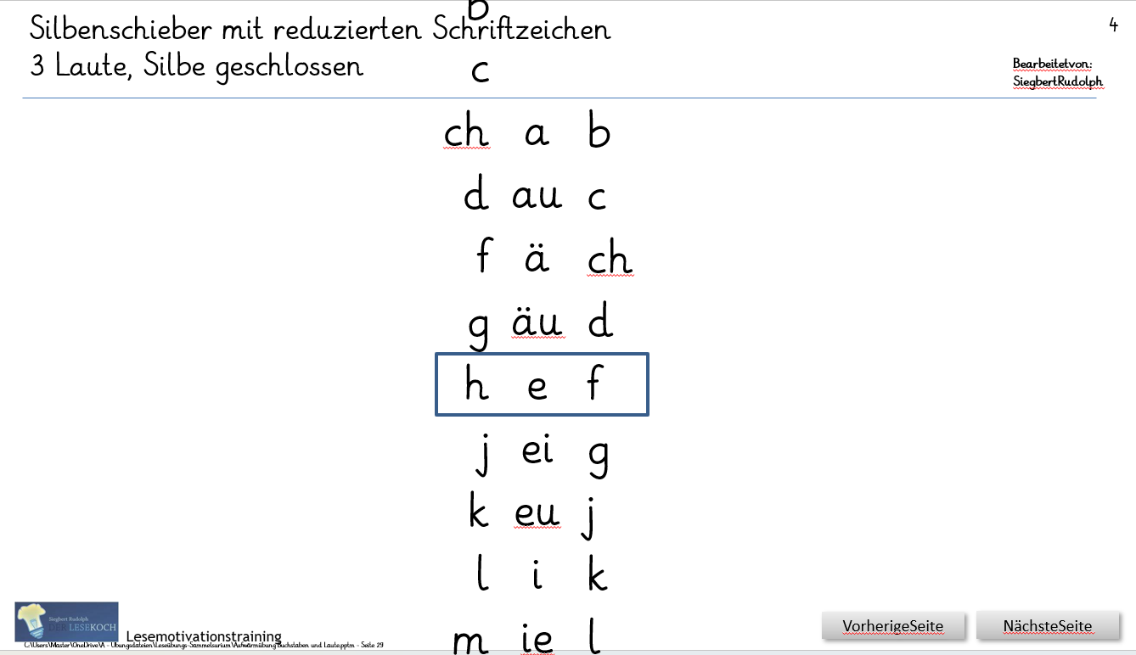
C:\Users\Master\OneDrive\01 Übungsdateien\Am Anfang\Silbenübungen\Silbenschieber.pptx - Seite 13

Slide 14
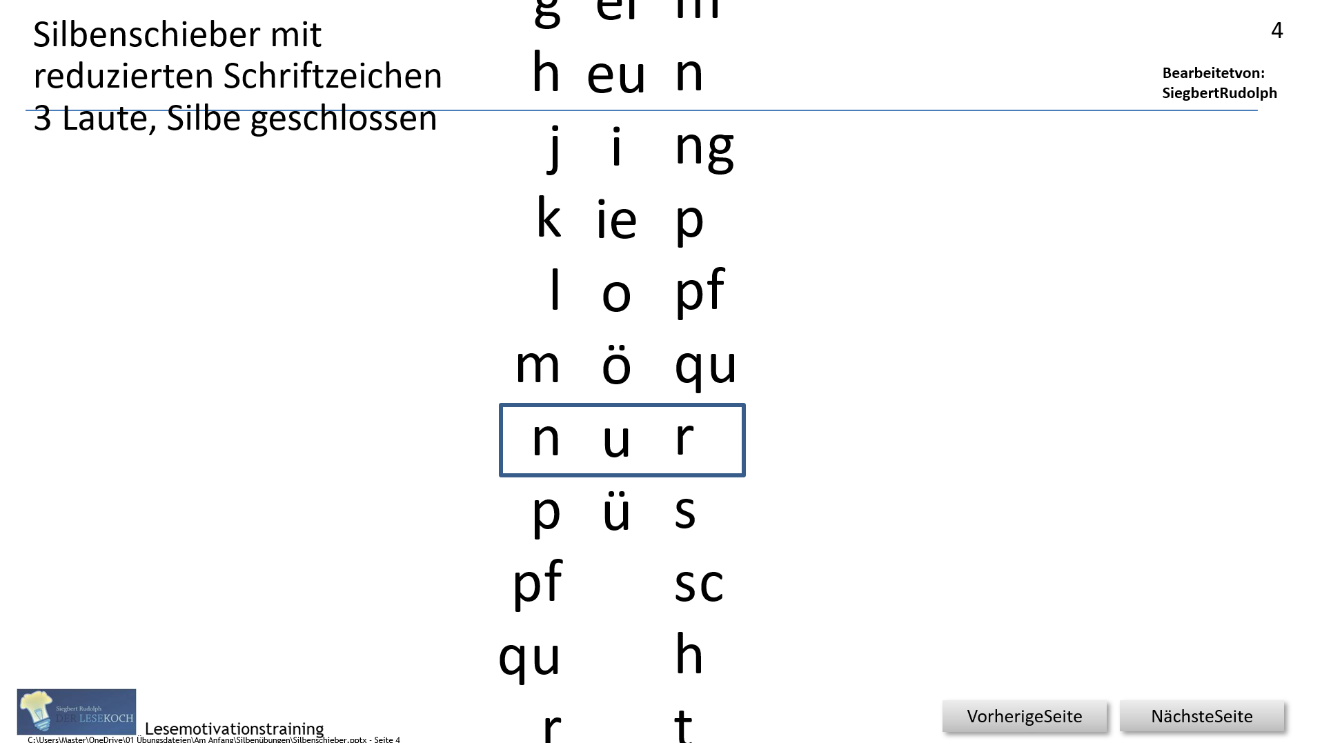
C:\Users\Master\OneDrive\01 Übungsdateien\Am Anfang\Silbenübungen\Silbenschieber.pptx - Seite 14

